Slide 1
Datatyper
Mostafa, Marcus, og Bjarke

Slide 2
Primitive datatyper
boolean data type
byte data type
char data type
int data type
long data type
float data type
double data type
short data type
Primitive datatyper indeholder ingen metoder og attributter
Primitiv datatyperne repræsenterer særlige værdier
BJ

Slide 3
boolean datatype
boolean
boolean variable = false;
Standard værdi: false
Standard size: 1 bit
booleans kan være false eller true
BJ

Slide 4
byte datatype
byte data type
byte variable = 20;
Standard værdi: 0
Standard size: 1 byte
-128 til 127
Bruges til spare plads da en byte bruger 4x gange så lidt plads i hukommelsen end int
Eksempel: Bingoplade

Slide 5
char datatype
character
char variable = ‘a’;
Standard værdi: NULL (\u0000)
Standard size: 2 bytes
Bruges til at gemme et enkelt bogstav
BJ

Slide 6
int datatype
integer
int a = 100000, int b = -200000;
Standard værdi = 0
Max: 2^31-1
Minimum: -2^31
Bruges når der skal gemmes tal hvor der ikke er behov for kommatal.
BJ

Slide 7
short datatype
short datatype
short s = 10000;
Standard værdi: 0
Range: -32,768 til 32,767
Bruger mindre plads i hukommelsen
BJ

Slide 8
long datatype
long datatype
long a = 100000L, long b = -200000L
Tildeles værdi
Max værdi 2^63-1
Min værdi -2^63
Default value = 0
Bruges når en værdi skal være større end int max værdi
BJ

Slide 9
float datatype
float
Fx
float f1 = 234.5f;
Standard værdi: 0.0f;
Size: 4 bit
BJ

Slide 10
double datatype
double datatype
double d1 = 12.3;
Range unlimited
Standard værdi: 0.0d
BJ

Slide 11
Ikke-primitive datatyper
Class
Object
String
Array
Interface
Ikke-primitive datatyper indeholder metoder og attributter
Primitiv datatyperne repræsenterer objekter
Default value: NULL

Slide 12
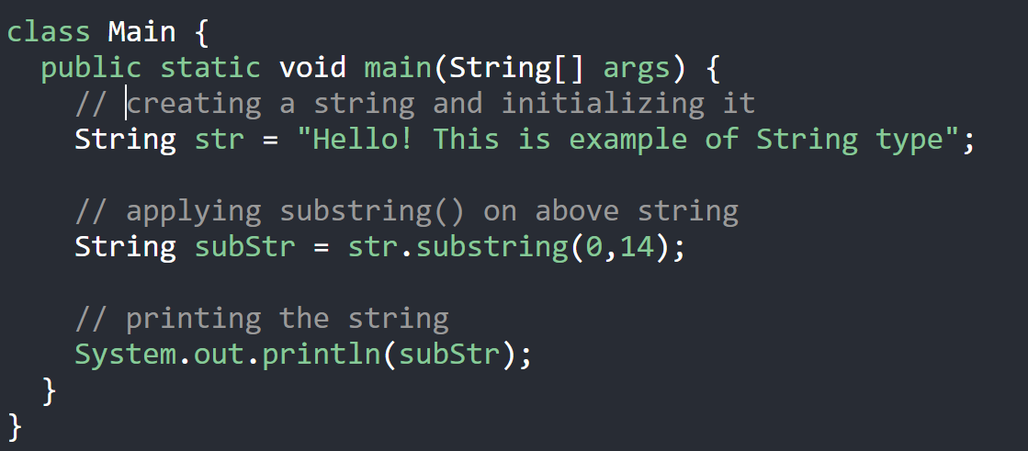
String datatype
String er en sammensætning af flere characters
String har forskellige metoder der kan hjælpe os med at manipulere med Stringen

Slide 13
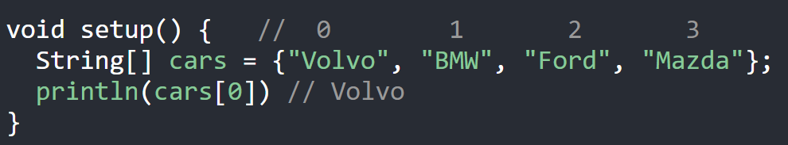
Array datatype
Arrays er en samling af data
Arrays bruges i stedet for man definere en variable for hver værdi, så kan vi smide dem i en array.
int[]
String[]

Slide 14
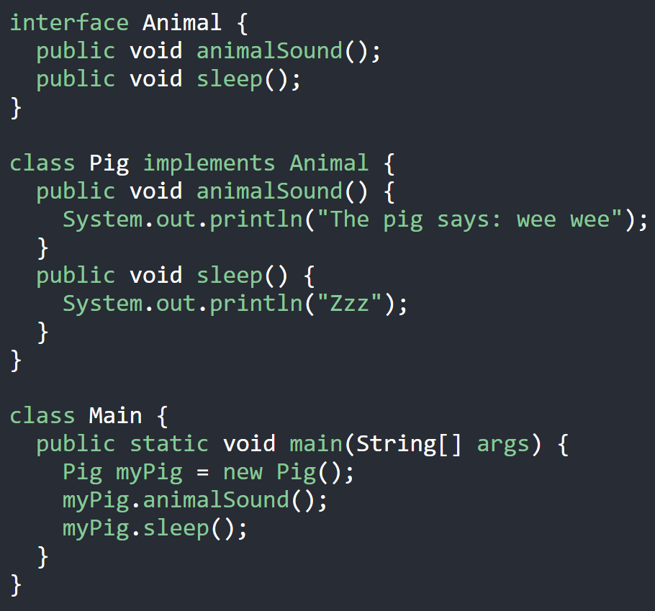
Interfaces datatype
Interfaces introducerer abstraktion
Interface har ingen body!
myPig er en Objekt ( også en ikke-primitiv datatype)

Slide 15
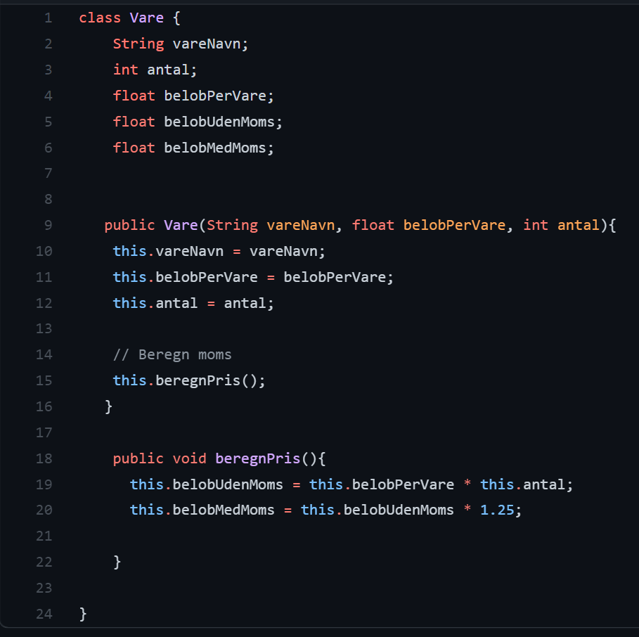
Class datatype
Class datatypen er en skabelon for data.
Her laver jeg en deklarer jeg en class der hedder Vare og laver metoden .beregnPris()

Slide 16
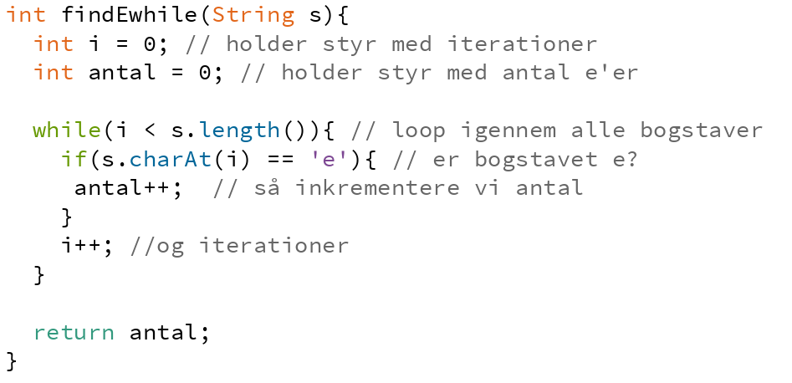
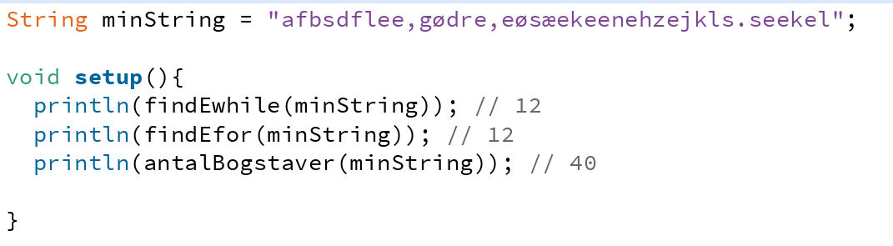
Find e while-loop

Slide 17
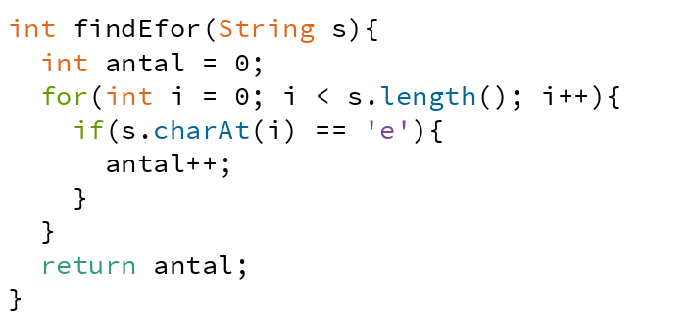
Find e for-loop

Slide 18
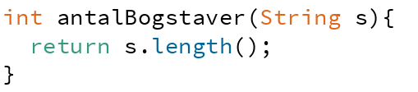
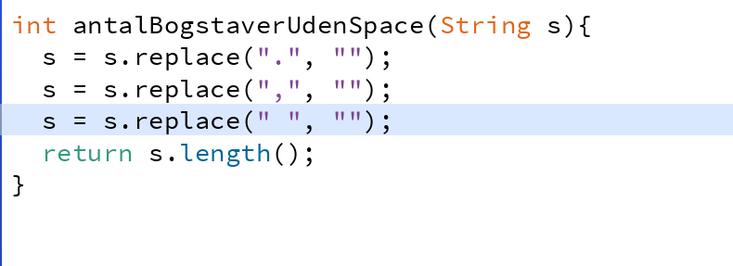
Find antal bogstaver

Slide 19
Er det en fordel at bogstaverne er sorteret?
Nej.
Man looper alligevel igennem alle bogstaverne og man køre stadigvæk if-statements på koden.
Derfor vil det være spild at sortere dem.
Ydermere er der tale om en meget lille string, derfor vil det hellere ikke give mening at tilføje kompleksitet for ingen fordel.

Slide 20
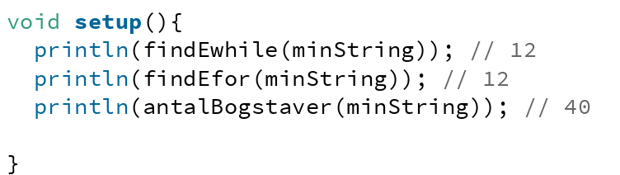
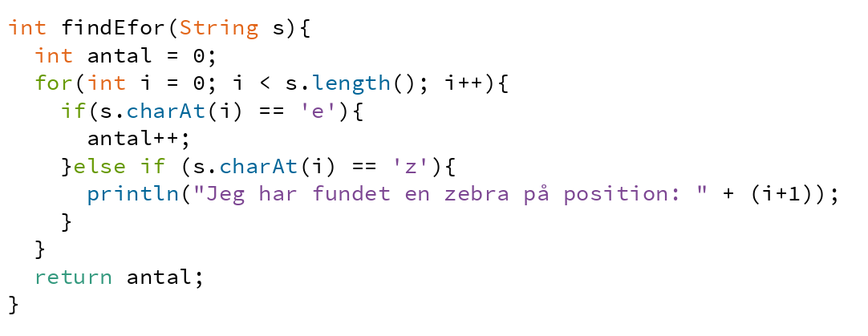
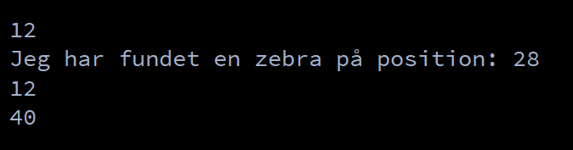
Find zebraen

